Slide 1
Introducción a Matlab
Primero pueden usar el prompt como una calculadora:
7+2 ans = 9 la respuesta se almacena en una variable llamada “ans”, que puede ser usada por ejemplo:
ans*ans ans = 81
Otro ejemplo: 1 + 3*2 - (1/2)*4
Se puede crear una función para su uso posterior:
sqr = @(x) x.^2;
z=@(x,y) sin(x)+cos(y);
Para ejecutar las funciones escriba, por ejemplo
a = sqr(5) a=25
z(0.2,0.3) ans=1.154
Se pueden generar vectores con igual espaciado de la siguiente forma:
1:5
0:2:10
0:.1:2*pi
Otra opción es usar linspace(start,stop,npoints ):
x = linspace(0,1,10)

Slide 2
Matrices
a = [1 2 3;4 5 6;7 8 9]
a =
1 2 3
4 5 6
7 8 9
También se pueden crear matrices a través de sub matrices
b = [a 10*a;-a [1 0 0;0 1 0;0 0 1]]
La función repmat se puede utilizar para replicar una matriz:
a = [1 2; 3 4]
repmat(a,2,3)
zeros: una matriz llena de ceros
zeros(2,3)
ones: una matriz llena de unos
ones(2,2)/2
rand: una matriz con elementos aleatorios uniformemente distribuidos
u = rand(1,5)
randn: una matriz con elementos aleatorios normalmente distribuidos
n = randn(5,5)
eye: matriz de identidad
eye(3)
Se puede trasponer una matriz a usando a’

Slide 3
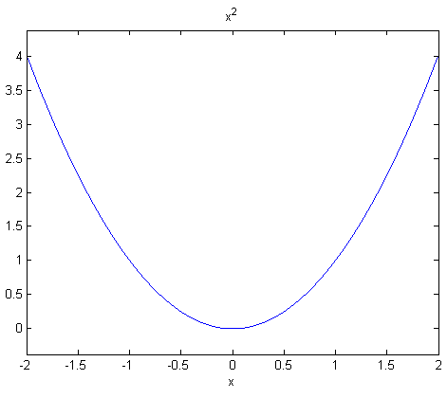
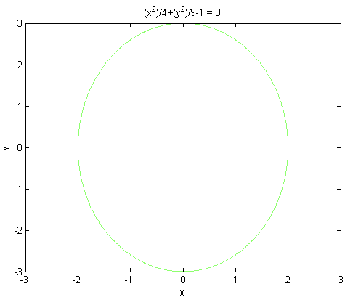
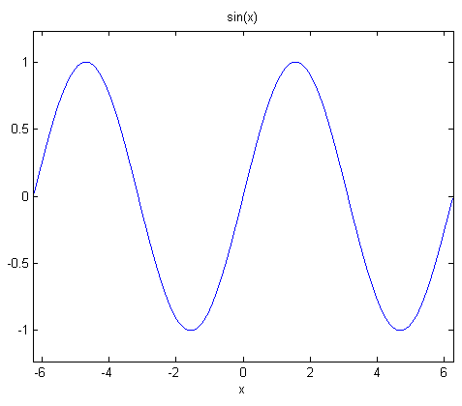
Formas de graficar:
Ezplot: Función graficadora de fácil uso.
Sintaxis
ezplot(fun)) grafica la expresión fun(x) sobre el dominio default -2p < x < 2 p
ezplot(fun,[min,max]) grafica fun(x) sobre el domino: min < x < max
ezplot(fun2) grafica fun2(x,y) = 0 sobre el dominio default -2p < x < 2 p, -2 p < y < 2 p.
ezplot(fun2,[xmin,xmax,ymin,ymax]) grafica fun2(x,y) = 0 sobre xmin < x < xmax e ymin < y < ymax.
ezplot(fun2,[min,max])
ezplot(funx,funy) grafica la curva planar definida paramétricamente funx(t) y funy(t) sobre el dominio default 0 < t < 2p
ezplot(funx,funy,[tmin,tmax]) grafica funx(t) y funy(t) sobre tmin < t < tmax
-------------------------------------------
ezplot('sin(x)')
ezplot('(x^2)/4+(y^2)/9-1',[-3,3],[-3,3])
ezplot('x^2',[-2,2])

Slide 4
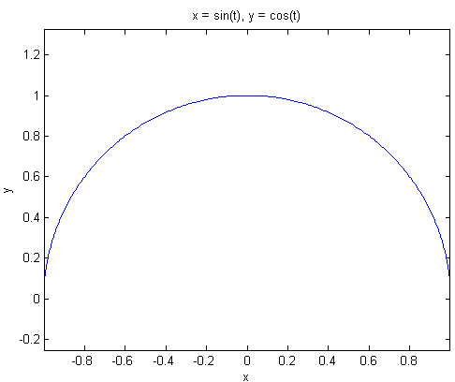
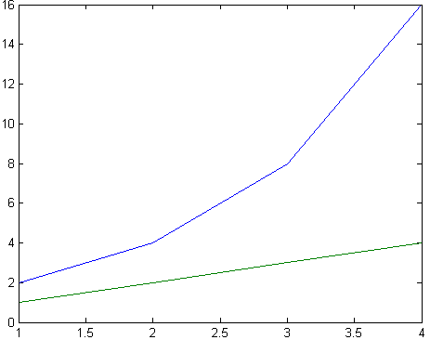
ezplot('sin(t)','cos(t)',[-1.5,1.5])
f1 = @(t) sin(t);f2 = @(t) cos(t);
ezplot(f1,f2,[-1.5,1.5])
PLOT(X,Y) grafica el vector Y versus el vector X. si X o Y es una matriz, entonces el vector es graficado versus las filas o columnas de la matriz, lo que se alinea
x=[1 2 3 4];y=[2 4 8 16;1 2 3 4];
plot(x,y)

Slide 5
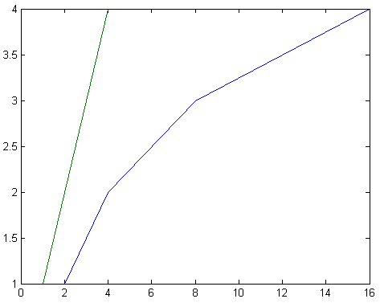
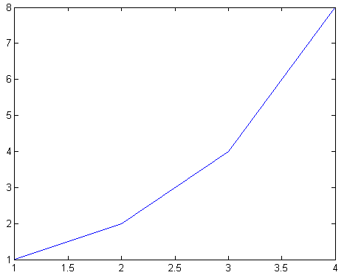
PLOT(Y) grafica las columnas de Y versus su índice.
y=[1 2 4 8];
plot(y)
y=[1 2 3 4];x=[2 4 8 16;1 2 3 4];
plot(x,y)
Si Y es complejo, PLOT(Y) es equivalente a PLOT(real(Y),imag(Y)).
En todos los otros usos de PLOT, la parte imaginaria es ignorada.
x=-1:-1:-10;
y=log(x);
plot(x,y)

Slide 6
Se pueden obtener varios tipos de líneas, símbolos y colores con PLOT(X,Y,S) donde S es una cadena de caracteres hecha desde un elemento desde las siguientes 3 columnas:
b blue . point - solid
g green o circle : dotted
r red x x-mark -. dashdot
c cyan + plus -- dashed
m magenta * star (none) no line
y yellow s square
k black d diamond
w white v triangle (down)
^ triangle (up)
< triangle (left)
> triangle (right)

Slide 7
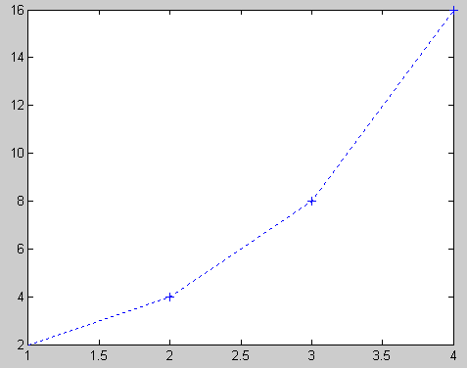
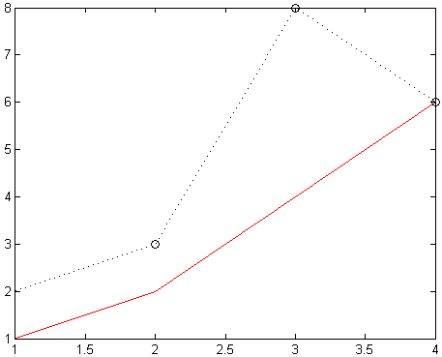
X=[1 2 3 4];Y=[2 4 8 16];
plot(X,Y,'b+:')
PLOT(X1,Y1,S1,X2,Y2,S2,X3,Y3,S3,...) combina los gráficos definidos por los triples (X,Y,S), donde los X's e Y's son vectores o matrices y los S's son strings
X=[1 2 3 4]; Y1=[1 2 4 6];Y2=[2 3 8 6];
plot(X,Y1,'r-',X,Y2,'k:o')
Grafica una línea de puntos (:) azul (b) con un signo más (+) en cada punto dato.
El comando PLOT, si no se especifica color, hace uso automático de colores especificados. Los default están listados en la tabla de arriba.
Si no se especifica tipo de marcador (marker type), PLOT no usa marcador. Si no se especifica un estilo de línea (line style), PLOT usa una línea sólida.

Slide 8
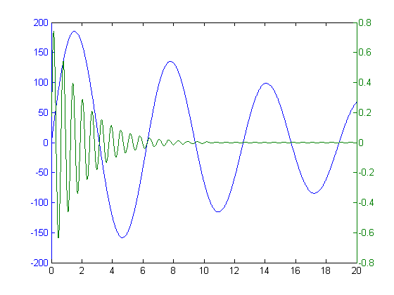
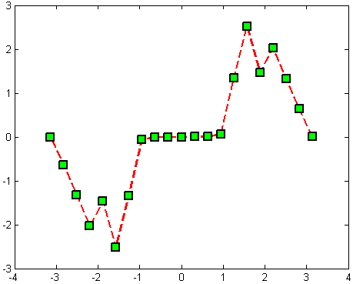
x = -pi:pi/10:pi;
y = tan(sin(x)) - sin(tan(x));
plot(x,y,'--rs','LineWidth',2,... 'MarkerEdgeColor','k',...
'MarkerFaceColor','g',...
'MarkerSize',10)
x = 0:0.01:20;
y1 = 200*exp(-0.05*x).*sin(x);
y2 = 0.8*exp(-0.5*x).*sin(10*x);
[AX,H1,H2] = plotyy(x,y1,x,y2,'plot');

Slide 9
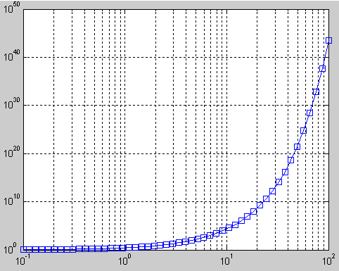
Loglog:
x = logspace(-1,2);
loglog(x,exp(x),'-s')
grid on
Existen además otras funciones orientadas a añadir títulos al gráfico, a cada uno de los ejes, a dibujar una cuadrícula auxiliar, a introducir texto, etc. Estas funciones son las siguientes:
title('título') añade un título al dibujo
xlabel('tal') añade una etiqueta al eje de abscisas. Con xlabel off desaparece
ylabel('cual') añade una etiqueta al eje de ordenadas. Con ylabel off desaparece
text(x,y,'texto') introduce 'texto' en el lugar especificado por las coordenadas x e y. Si x e y
son vectores, el texto se repite por cada par de elementos. Si texto es también un vector de cadenas de texto de la misma dimensión, cada elemento se escribe en las coordenadas correspondientes
gtext('texto') introduce texto con ayuda del ratón: el cursor cambia de forma y se espera un
clic para introducir el texto en esa posición
legend() define rótulos para las distintas líneas o ejes utilizados en la figura. Para más detalle, consultar el Help
grid activa la inclusión de una cuadrícula en el dibujo. Con grid off desaparece la cuadrícula

Slide 10
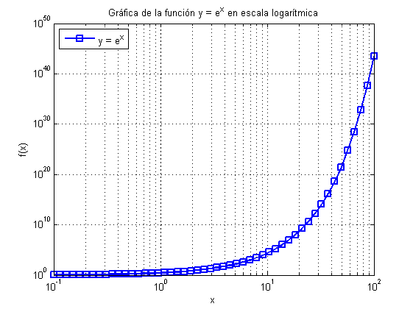
% Vector de valores de x
x = logspace(-1, 2);
% Cálculo de la función
y = exp(x);
% Crear la figura
figure;
% Graficar en escala logarítmica
loglog(x, y, '-s', ...
'LineWidth', 1.5, ...
'MarkerSize', 6);
% Título y etiquetas
title('Gráfica de la función y = e^x en escala logarítmica');
xlabel(‘x');
ylabel(‘f(x)');
% Leyenda
legend('y = e^x', 'Location', 'northwest');
% Activar la grilla
grid on;

Slide 11
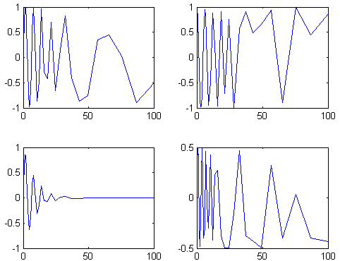
Subplot: Una ventana gráfica se puede dividir en m particiones horizontales y n verticales, con objeto de representar múltiples gráficos en ella. Cada una de estas subventanas tiene sus propios ejes, aunque otras propiedades son comunes a toda la figura. La forma general de este comando es: subplot(m,n,i) donde m y n son el número de subdivisiones en filas y columnas, e i es la subdivisión que se convierte en activa. Las subdivisiones se numeran consecutivamente empezando por las de la primera fila, siguiendo por las de la segunda, etc.
y=sin(x); z=cos(x); w=exp(-x*.1).*y; v=y.*z;
subplot(2,2,1), plot(x,y)
subplot(2,2,2), plot(x,z)
subplot(2,2,3), plot(x,w)
subplot(2,2,4), plot(x,v)
Existen otras funciones gráficas bidimensionales orientadas a generar otro tipo de gráficos distintos de los que produce la función plot() y sus análogas. Algunas de estas funciones son las siguientes (para más información sobre cada una de ellas en particular, utilizar help nombre_función):

Slide 12
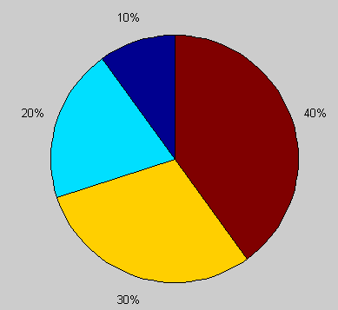
bar() crea diagramas de barras
barh() diagramas de barras horizontales
bar3() diagramas de barras con aspecto 3-D
bar3h() diagramas de barras horizontales con aspecto 3-D
pie() gráficos con forma de “tarta”
pie3() gráficos con forma de “tarta” y aspecto 3-D
area() similar plot(), pero rellenando en ordenadas de 0 a y
stairs() función análoga a bar() sin líneas internas
errorbar() representa sobre una gráfica –mediante barras– valores de errores
compass() dibuja los elementos de un vector complejo como un conjunto de vectores partiendo de un origen común
feather() dibuja los elementos de un vector complejo como un conjunto de vectores partiendo
de orígenes uniformemente espaciados sobre el eje de abscisas
hist() dibuja histogramas de un vector
rose() histograma de ángulos (en radianes)
quiver() dibujo de campos vectoriales como conjunto de vectores
x=[1 2 3 4];
pie(x)

Slide 13
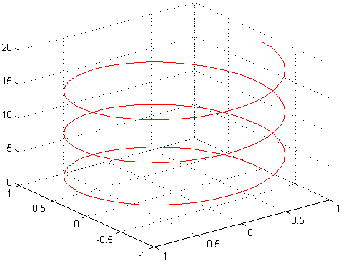
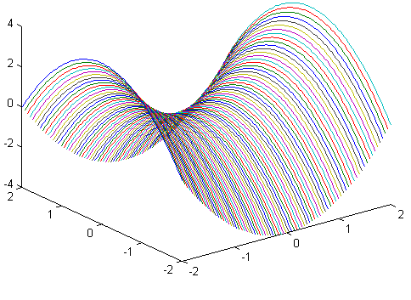
MATLAB tiene posibilidades de realizar varios tipos de gráficos 3D. Para darse una idea de ello, lo mejor es verlo en la pantalla cuanto antes, aunque haya que dejar las explicaciones detalladas para un poco más adelante.
La primera forma de gráfico 3D es la función plot3, que es el análogo tridimensional de la función plot. Esta función dibuja puntos cuyas coordenadas están contenidas en 3 vectores, bien uniéndolos mediante una línea continua (defecto), bien mediante markers. Asegúrese de que no hay ninguna ventana gráfica abierta y ejecute el siguiente comando que dibuja una línea espiral en color rojo:
fi=[0:pi/20:6*pi];
plot3(cos(fi),sin(fi),fi,'r'), grid
u=-2:0.05:2; v=u;
[U,V]=meshgrid(u,v);
z=@(x,y)x.^2-y.^2;
plot3(U,V,z(U,V))
Función de dos variables
Se puede usar:
surf(z(U,V))

Slide 14
Algunas funciones para análisis de datos
Algunas operaciones y relaciones lógicas
max máximum
min minimum
find find indices of nonzero elements
mean average or mean
median median
std standard deviation
sort sort in ascending order
sortrows sort rows in ascending order
sum sum of elements
prod product of elements
diff difference between elements
< menor que
<= menor o igual que
>mayor que
>= mayor o igual que
== igual a
~= distinto
& y
| o
~ no
SENTENCIA FOR
x toma el valor
1
x toma el valor
2
x toma el valor
3
x toma el valor
4
x toma el valor 5
for variable = expresión
<orden>
<orden> …
<orden>
end
for x = 1:5
disp ('x toma el valor') % escribe por pantalla el texto que se indica entre las comillas
disp (x) % escribe el valor de la variable x
end

Slide 15
SENTENCIA WHILE
Un bloque while ejecuta las órdenes mientras todos los elementos de la expresión sean verdaderos.
while <expresión>
<orden>
<orden>
…
<orden>
end
a=3;
while a < 5
disp ('a es menor que 5 ya que vale')
disp (a);
a = a + 1;
end
a es menor que 5 ya que vale
3
a es menor que 5 ya que vale
4
SENTENCIA IF
if <expresión>
<órdenes evaluadas si la expresión es verdadera>
else
<órdenes evaluadas si la expresión es falsa>
end
if <expresión>
<órdenes evaluadas si la expresión es verdadera>
end
if <expresión1>
<órdenes evaluadas si la expresión1 es verdadera>
elseif <expresión2>
<órdenes evaluadas si la expresión2 es verdadera>
…….
elseif …
else
<órdenes evaluadas si ninguna otra expresión es verdadera> end

Slide 16
b = 2;
if b == 0 % ponemos == porque no es una asignación sino una expresión lógica
disp ('b vale 0')
elseif b == 1
disp ('b vale 1')
elseif b == 2
disp ('b vale 2')
elseif b == 3
disp ('b vale 3')
else
disp ('b no vale ni 0 ni 1 ni 2 ni 3')
end
→b vale 2 % es lo que devuelve por pantalla
SENTENCIA BREAK: Si queremos que en un momento dado termine la ejecución de un bucle for o un bucle while usaremos break.

